Slide 1
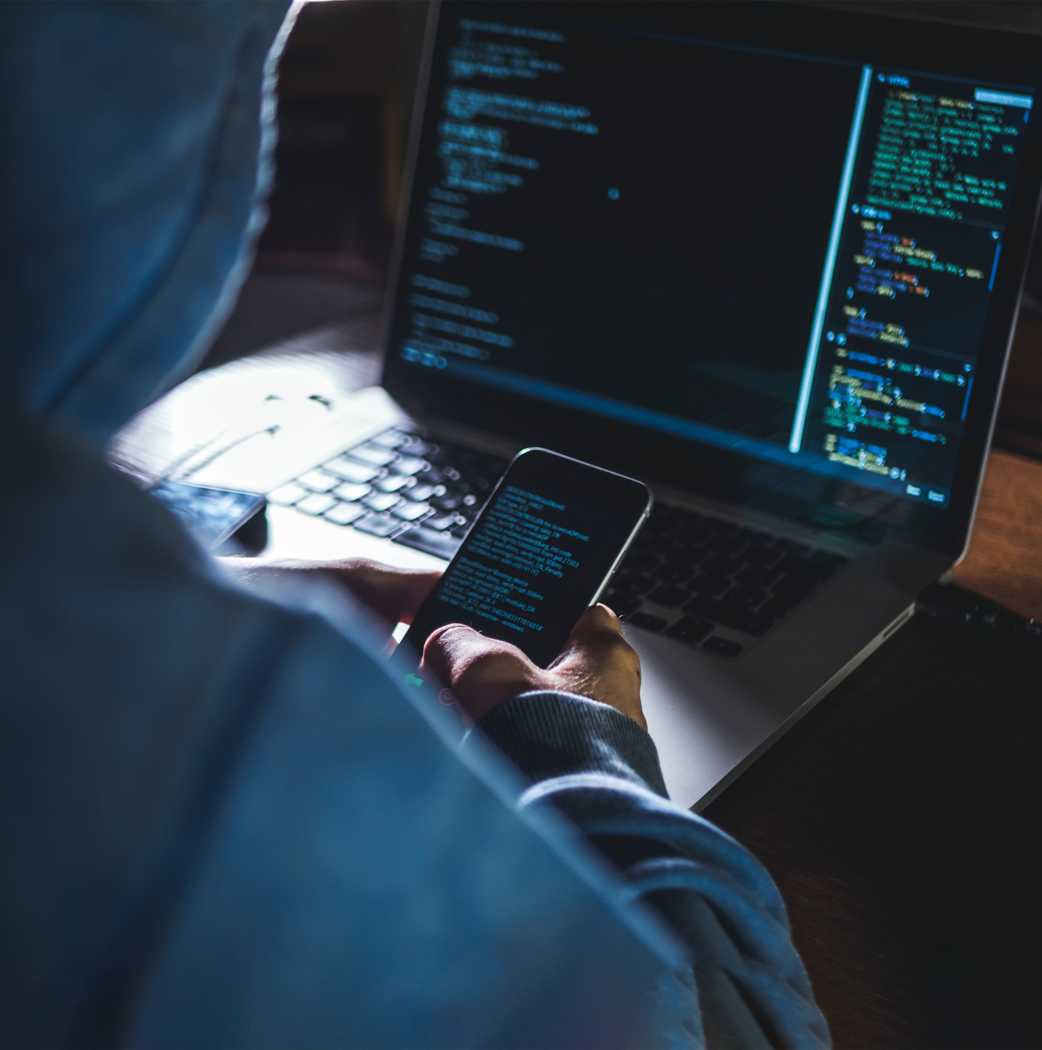


Kyberbezpečnost ve vztahu k obecním účtům
27.11.2024
Tomáš Stegura

Slide 2
Co se dnes dozvíte?
Nejčastější podvody, se kterými se v obcích můžete setkat a jak je poznat
Jak se připravit a nenaletět
Kde získat další informace

Slide 3
Jak začít
Zabezpečit počítač – práce s heslem
Zabezpečit síť
Zabezpečit aplikace – zase ta hesla
Nedůvěřovat slepě
Spolehnout se na svůj rozum
Pečovat o bezpečnostní prvky poskytnuté bankou
Dnešní přednáška Svazu Měst a Obcí (datum) byla skvělá - DpSMO24112024bs

Slide 4
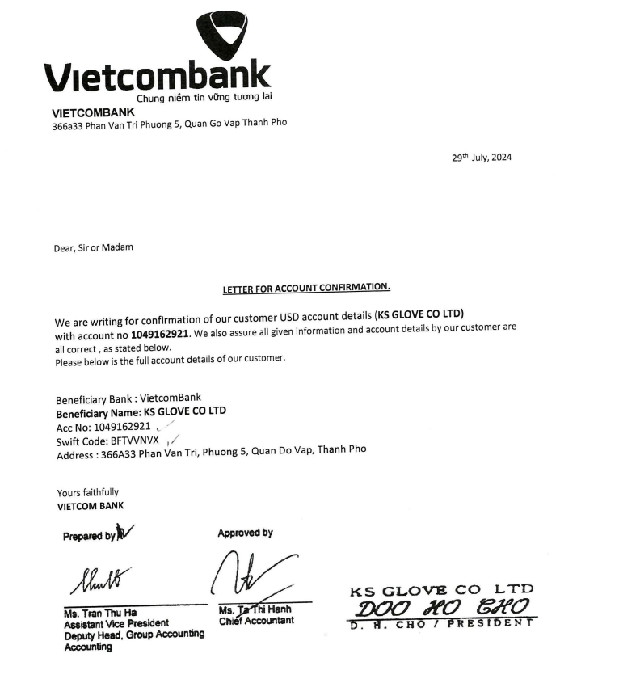
Falešná faktura
Podvodnou fakturu, jen těžko rozeznáte od pravé faktury tato faktura má veškeré náležitosti běžné faktury.
Znaky
Účet, kam obec, ještě neplatila
Daný produkt nežádala nebo neobdržela
Zahraniční účet (Malta, Litva, Korea a Čína)
Náhlá změna fakturačních údajů
Změna emailu odesílatele

Slide 5
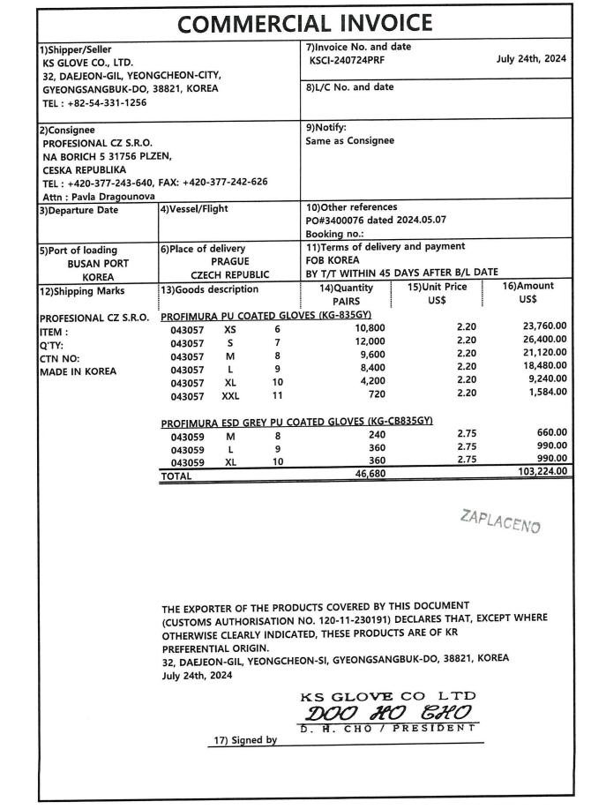
Falešná faktura
Jak postupovat v případě podezření na falešnou fakturu
Proveďte kontrolu odesílatele emailu
Ověřte si fakturu s reálným dodavatelem
Kontaktujte nejlépe dodavatele telefonicky
Varianta A
Obec obdrží fakturu, kde je uvedeno, aby danou částku uhradila
Vždy je nutné si říci, jestli jsem nějaké podobné zboží objednával, či nikoliv
Varianta B
Obec obdrží fakturu od firmy, kde běžně nakupuje. Protistrana firmu informuje, že mění své fakturační údaje a je nutné prostředky poslat na jiné číslo účtu

Slide 6
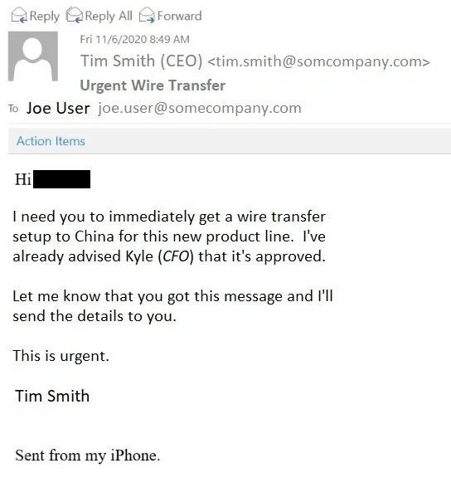
CEO Fraud
CEO fraud je způsob podvodného vylákání plateb
Firmy jsou na tenhle typ útoku náchylnější než obce
Podvodník si vyhlédne obec, zjistí starostu/starostku, a kdo má na starosti placení faktur, následně odesílá za starostu email účetní s žádostí o zaplacení faktury. Jakmile účetní reaguje kladně, odesílá “starosta” email s údaji k platbě a dodává, že je potřeba zaplatit expresně.
Příklad
„Právě jsem udělal objednávku u společnosti XY a potřebuji jim odeslat peníze ještě dnes. Jde to poslat expresně?“ Účetní většinou odepíše, že ano. Následně podvodník zašle všechny náležitosti platby. Účetní danou platbu zadá.

Slide 7
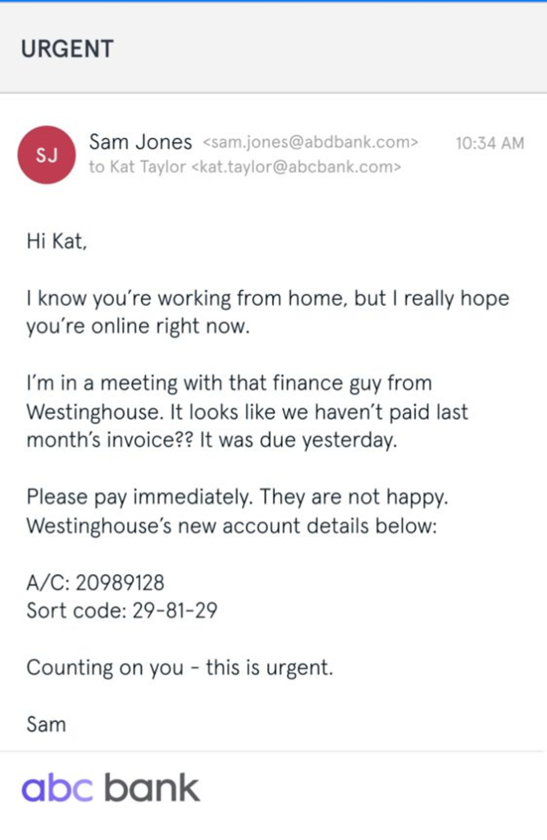
CEO Fraud
Jak poznat CEO Fraud
Tykání/vykání
Odpovídá styl komunikace?
Je to styl vyjadřování starosty/starostky?
Není komunikace příliš na sílu a urgentní?
Prohlídněte si reálnou emailovou adresu odesílatele
Jak postupovat v takovém případě
Proveďte kontrolu odesílatele emailu, zda se opravdu jedná o email starosty/starostky. V případě, že nikoliv trvejte na odeslání z obecního emailu.
Kontaktujte svého starostu/starostku telefonicky nebo osobně
Nereagujte na uvedený email.

Slide 8
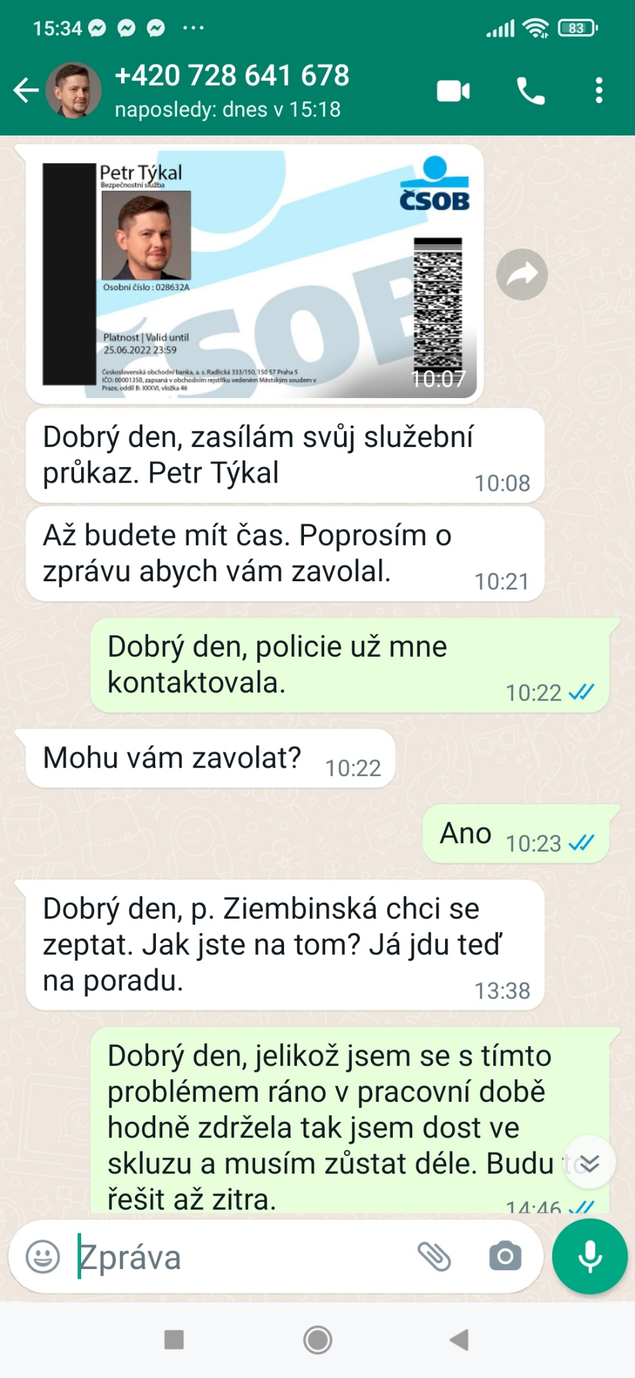
Falešný bankéř
Znaky
Vydává se za bankovní instituci
Nemá problém s odesláním dokladů (banka nemá důvod zasílat doklady zaměstnanců)
Předstírá napadení účtu obce nebo nabízí “výhodnou” investici
Požaduje odeslání prostředků na jiné účty a nebo výběr prostředků a jejich vložení na “bezpečný účet”
Požaduje vzdálený přístup k počítači
Naléhá a dostává vás pod tlak
V případě nutnosti nabízí, že vás přepojí na policii
Dotazuje se na věci, které by měl klient a tak se snaží oběť přivést do rozpaků

Slide 9
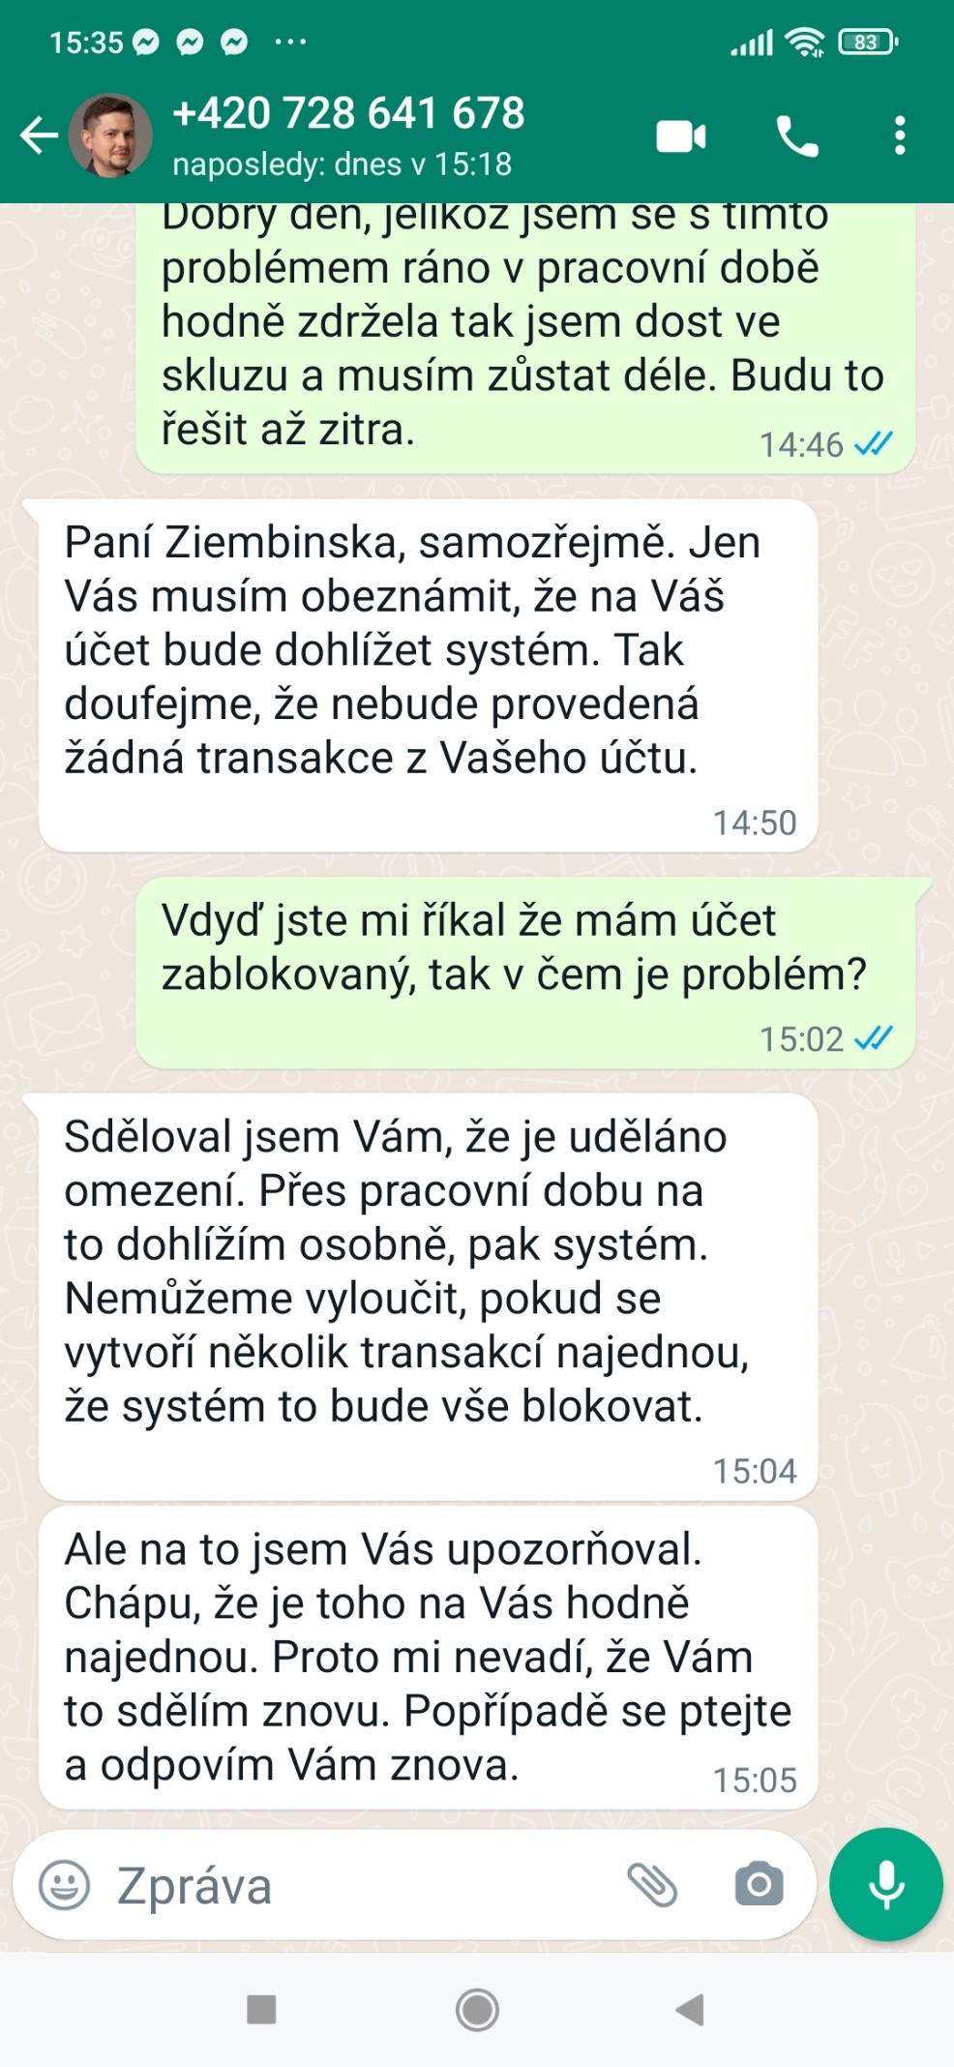
Falešný bankéř
Příklad
Kontaktovala nás klientka.
Dovolala se na s otázkou, zda má zablokované přístupy do bankovnictví? Kontaktoval jí údajný pracovník ČSOB, že má zablokované ELB. Naváděl klientku aby si vybrala peníze a vložila je do bankomatu „3 generace“.
KL takto neučinila a rovnou nás kontaktovala, aby si tuto informaci ověřila, za ELB má vše v pořádku a v rámci ČSOB nevidíme v historii daný telefonát.
Poskytla nám tel. Čísla pro evidenci a jméno daného pracovníka banky Petr Týkal, os. Číslo 028632A, poslal jí i “průkaz”.

Slide 10
Falešný bankéř
Čemu se vyvarovat
Slepé důvěře
Nestahovat aplikace na vzdálený přístup, jak do telefonu, tak do svého PC
Nedávat vzdálený přístup – ideálně nikdy
Nesdělovat po telefonu citlivé údaje
Telefonní číslo se dá podvrhnout, ideální je zavěsit a zavolat zpátky do banky
Ověřte si, zda Vám někdo z banky volal, banka má hovory zaznamenané

Slide 11
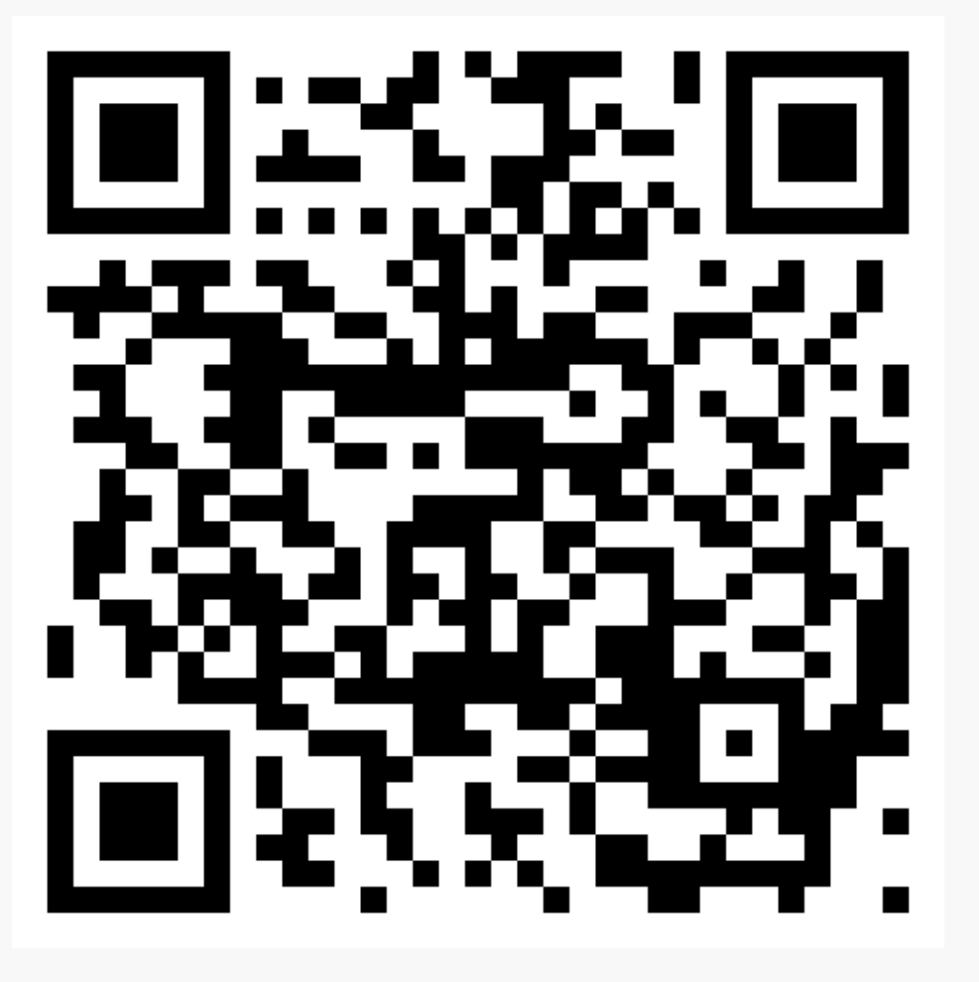
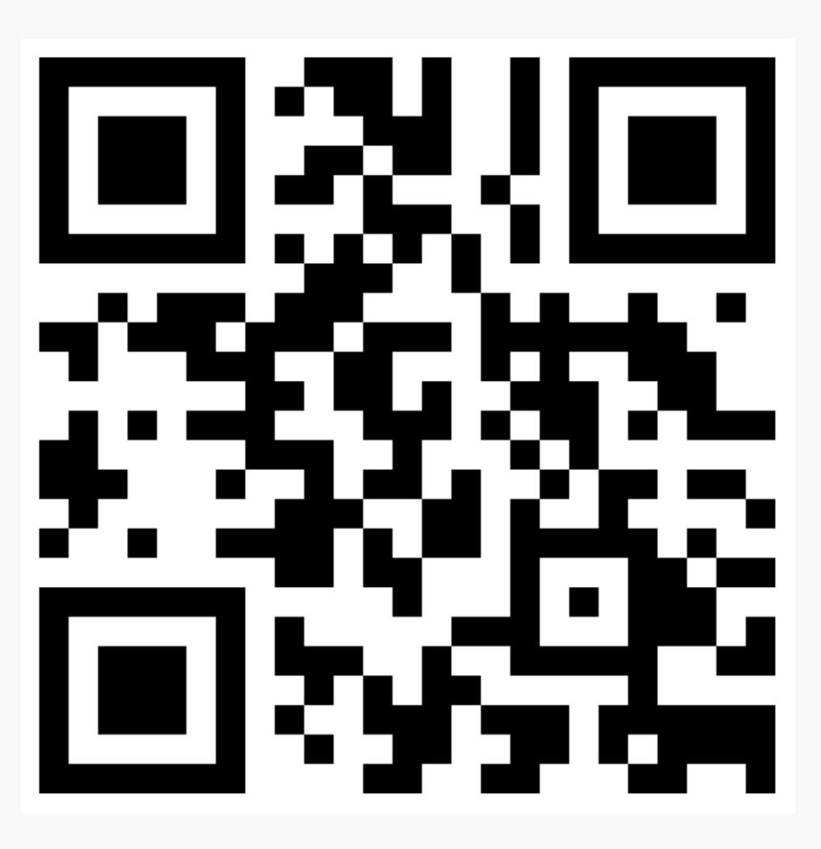
Nejlepší prevence je vzděláváním
  www.csob.cz/branteserozumem
www.kybertest.cz
Od 9.12.2024 ve všední dny na ČT1 v 17:40 pořad “Tohle radši nezkoušejte”

